Slide 1
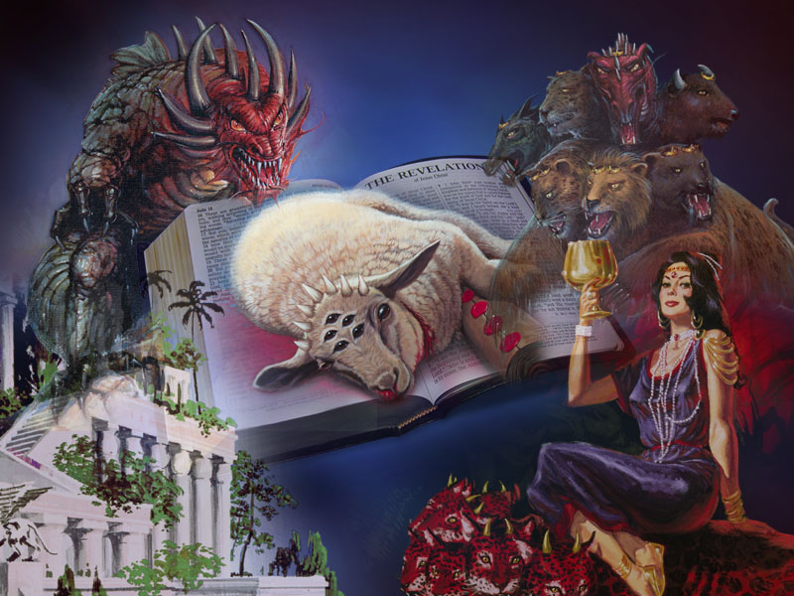
PROFECIAS PARA O TEMPO DO FIM

Slide 5
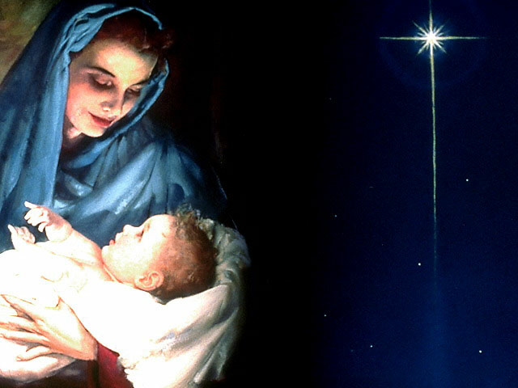
“Porque, como, pela desobediência de um só homem, muitos se tornaram pecadores, assim também, por meio da obediência de um só, muitos se tornarão justos.” Rom. 5:19

Slide 6
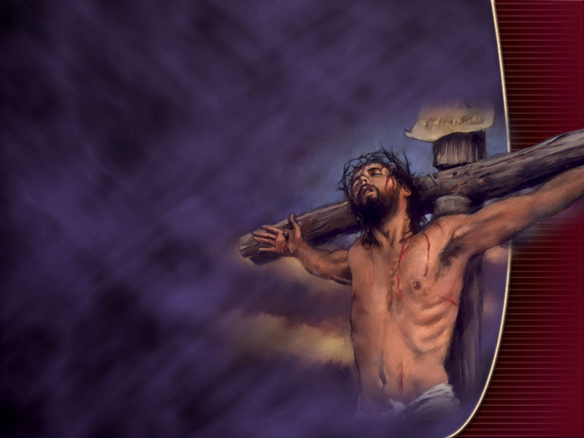
“Mas Deus prova o seu próprio amor para conosco pelo fato de ter Cristo morrido por nós, sendo nós ainda pecadores.”
Rom. 5:8
GEISLER

Slide 17
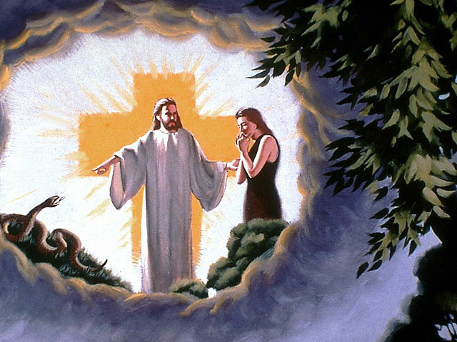

Slide 18
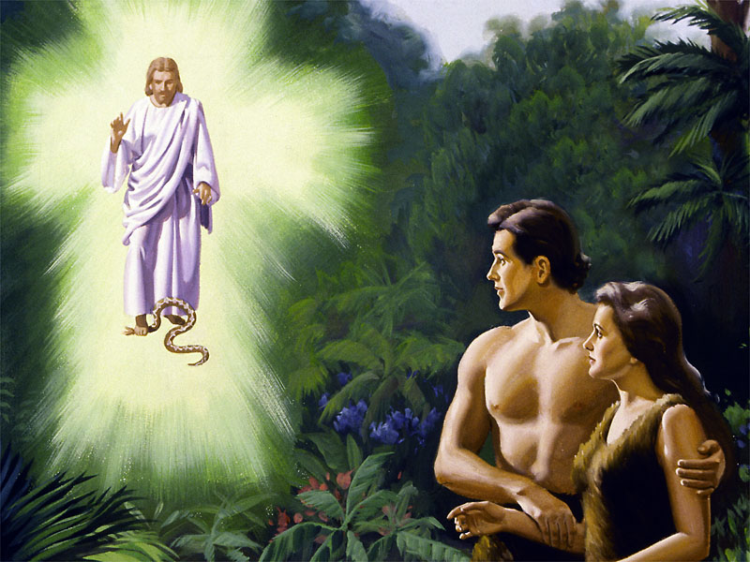
Ele pisou na cabeça da serpente quando:
Encarnou e se fez Homem
Morreu na cruz
Ressuscitou

